Slide 1
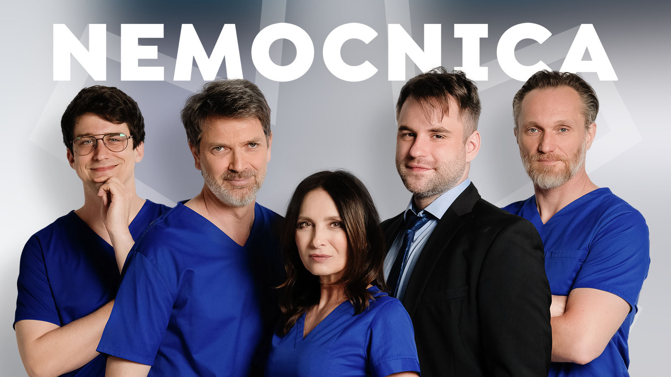

Slide 2
NEMOCNICA – 13. séria
Obľúbený seriál z prostredia urgentu a Nemocnice svätého Martina sa vracia s trinástou sériou, ktorú televízia JOJ uvedie už v piatok 5. septembra o 20:40. Diváci sa môžu tešiť na nové dávky emotívnych príbehov, nečakaných zvratov, ale aj humoru a romantiky, ktoré k Nemocnici neodmysliteľne patria.
Trinásta séria priamo nadväzuje na dvanástu sériu, ktorú televízia JOJ odvysielala len pred pár týždňami a ktorá si získala divákov nielen návratom pôvodných postáv, ale aj výbornou sledovanosťou. Práve na tento úspech tvorcovia nadväzujú aj v pokračovaní.
Za kreatívnym vedením stojí opäť scenáristka a spisovateľka Hana Lasicová, ktorá do príbehov prináša hlboké emócie, autentické ľudské osudy aj potrebnú dávku humoru a nádeje. Naďalej tvorí silný tandem s režisérom Jánom Novákom – ich spolupráca sa už viackrát ukázala ako mimoriadne úspešná a je zárukou silného pokračovania obľúbených príbehov v nemocničnom prostredí.
Nová séria prináša návraty známych postáv, ktoré si diváci pamätajú a milujú, no zároveň otvára nové dejové línie a predstavuje výrazné charaktery, ktoré posúvajú Nemocnicu vpred. Práve toto spojenie známeho a nového zabezpečuje, že seriál si udržuje sviežosť a ostáva atraktívny pre dlhoročných fanúšikov aj nových divákov.

Slide 3
NEMOCNICA – 13. séria
Claim: „Sekundy, ktoré rozhodujú o všetkom. Boj o život.“
Žáner: dramatický seriál
Počet častí: 16
Vysielanie: každý piatok o 20:40 na JOJke
Scenár: Hana Lasicová, Vanda Feriancová, Katarína Moláková
Kreatívna producentka: Hana Lasicová
Režisér: Ján Novák
Hrajú: Henrieta Mičkovicová, Marek Majeský, Alexander Bárta, Zuzana Kanócz, Marián Mitaš, Richard Autner, František Kovár, Juraj Ďurdiak, Emil Horváth, Juraj Hrčka, Eva Mores, Dávid Uzsák, Judita Hansman, Dušan Ambróš, Viktória Šuplatová, Jakub Kuka, Róbert Jakab, Ľuboš Kostelný, Branislav Deák, Daniel Fischer, Mária Schumerová, Dominika Richterová, Roman Luknár, Katarína Šafaříková, Janka Balková, Eva Gribová, Matúš Kvietik, Přemysl Boublík, Mirka Partlová, Oľga Belešová, Lukáš Dóza a ďalší...

Slide 4
NEMOCNICA – 13. séria
Anotácia:
Trinásta séria obľúbeného seriálu Nemocnica prináša nové dávky napätia, silných emócií a dramatických zvratov. Diváci sa môžu tešiť na humor, nečakané lásky, skryté tajomstvá i boj o život – a to nielen pacientov, ale aj samotných hrdinov.
Roman Varga (Richard Autner) bojuje o lásku, zatiaľ čo Barbora Dejvická (Viktória Šuplatová) dúfa, že po boku Petra Vladára (Jakub Kuka) bude pre malého Samka dobrou náhradnou matkou. Adam Ondruš (Marián Mitaš) zápasí so vzťahom k svojej dospievajúcej dcére Kláre (Dorota Mitašová) a Filip Balog (Alexander Bárta) čelí vážnej osobnej kríze, ktorá ho môže zlomiť. Rita (Henrieta Mičkovicová) tak stojí pred ďalšou výzvou – zachrániť nielen nemocnicu, ale aj samotného Baloga. Dušan Martiniak (Dušan Ambróš) si zadefinuje, kto je jeho skutočná láska, no zároveň ho čaká aj nová pracovná výzva.
Divákov pobavia aj odľahčené momenty s doktorom Vrabcom (Ľuboš Kostelný), Mišiakom (Juraj Hrčka) a seniorskou trojicou Čierny (František Kovár), Hrdlička (Emil Horváth) a Srnčík (Juraj Ďurdiak). Nechýba ani romantika v podaní Nora (Braňo Deák), Alice (Dominika Richterová) a – prekvapivo – jej sestry Táne (Eva Gribová), ktorá konečne spoznala skutočnú lásku. Bojovať o ňu však bude musieť na viacerých frontoch.
Vo všetkých príbehoch dominuje spoločná myšlienka: nesebecká túžba pomáhať tým, ktorí to najviac potrebujú – pacientom Nemocnice svätého Martina.

Slide 5
NEMOCNICA – 13. séria
Čo je pre divákov nové a zásadné:
Roman Varga (Richard Autner) balansuje medzi láskou a žiarlivosťou, jeho vzťah s Barborou (Viktória Šuplatová) ohrozuje Peter Vladár (Jakub Kuka).
Filip Balog (Alexander Bárta) zápasí s následkami úrazu a psychickou krízou – zachráni ho Rita (Henrieta Mičkovicová).
Rita (Henrieta Mičkovicová) pripravuje tím na prvú transplantáciu pľúc v seriálovej nemocnici na Slovensku.
Adam Ondruš (Marián Mitaš) sa snaží nájsť cestu k dcére Kláre (Dorota Mitašová). Do deja vstupuje pacient Lukáš (Lukáš Dóza).
Dušan Martiniak (Dušan Ambróš) znovu objavuje, kto je jeho skutočná láska, a čelí novej pracovnej skúške od prísneho oftalmológa.
Noro (Braňo Deák) a Alica (Dominika Richterová) riešia prekážky pred svadbou – aj s dieťaťom na ceste.
Doktor Vrabec (Ľuboš Kostelný) a Darinka (Mirka Partlová) stoja pred rozhodnutím o spoločnom dieťati.
Mišiak (Juraj Hrčka) riskuje Leinu dôveru (Katarína Šafaříková) – problémy eskalujú po príchode sestry Hildy (Oľga Belešová).
Seniorská trojica Čierny (František Kovár), Hrdlička (Emil Horváth) a Srnčík (Juraj Ďurdiak) prináša humor, múdrosť a odľahčenie.

Slide 6
NEMOCNICA – 13. séria - TVORCOVIA
Rozhovor s Hanou Lasicovou, kreatívna producentka, spoluscenáristka seriálu Nemocnica
1. Na čo sa môžu diváci v 13. sérii tešiť?
Ostávajú nám naše známe a obľúbené postavy a pokračujeme s nimi ďalšie príbehy. Séria je plná napínavých zvratov, ale zároveň aj romantiky, medicíny a humoru.
2. V čom je 13. séria iná ako tie predchádzajúce?
Naše hlavné romantické páry sú Roman Varga a Barbora Dejvická a Adam Ondruš a Zuzana Maxová. Ich vzťahy sa čoraz viac rozvíjajú, a to mimo zaužívaných vzorcov. Každý pár si prechádza svojimi výzvami, ktoré sú pre nás zaujímavé. Zároveň budeme mať viacero dielov, ktoré sú vyslovene napínavé. Na to sa teším.
3. Čím si podľa vás Nemocnica udržuje popularitu u divákov?
Myslím si, že diváci sa v príbehoch vedia nájsť – či už ide o rodinné vzťahy, lásky, alebo momenty, keď ide o život. Snažíme sa, aby boli postavy autentické a situácie uveriteľné. To, že sa k nám diváci stále vracajú, beriem ako veľký záväzok, ale aj povzbudenie pokračovať v tvorbe.
4. Prečo by si mali diváci zapnúť práve 13. sériu?
Medicína je vždy zaujímavá a trinásta séria bude plná milovaných postáv a zaujímavých zvratov. A zároveň výnimočných hercov.

Slide 7
NEMOCNICA – 13. séria - TVORCOVIA
Rozhovor s Jánom Novákom, režisér seriálu Nemocnica
1. Ako ste vnímali atmosféru na nakrúcaní aktuálnej série?
Tá atmosféra je daná tým, že ľudia, ktorí sa podieľajú na nakrúcaní, neprichádzajú na výrobu ako do bežnej práce – v štýle „začneme, nech už je obed, a potom padla“. Chodia tam ako domov. Do rodiny. S láskou. A od toho sa všetko odvíja. A je jedno, či ide o hercov, maskérky, Eriku od cateringu alebo kameramanov. Všetci veria projektu, veria si navzájom aj sami sebe, vedia si zo seba urobiť žart a svoju prácu robia na dvesto percent. A toto všetko je podľa mňa potom cítiť aj z obrazovky.
2. Ako pracujete s hercami pri emočne náročných scénach?
To, čo vytvára dobré vzťahy, je založené na dôvere – obojstrannej. A tá plynie z toho, že kolegovia a herci vedia, že náš tím je stopercentne pripravený, že viem čo, prečo, ako a kde budeme robiť – a toto všetko majú ešte zakreslené do obrázkov, podľa ktorých následne nakrúcame. Ja viem, že sa doma pripravovali, prichádzajú s naučeným textom a vlastným pohľadom na dané situácie. Toto všetko potom dávame dohromady s tým, že odo mňa vždy dostanú detailný popis situácie, ktorú hráme, herecké motivácie, ktoré vychádzajú z toho, čo ich postavy robili pred danou scénou a čo chcú následne dosiahnuť. Potom skúšame pri stole, čítame, vysvetľujeme si navzájom – a až potom ideme na skúšku v priestore a na nakrúcanie. A keď kolegovia herci vedia, čo a prečo majú robiť, tak – pretože sú výnimoční – dokážu úplne pravdivo zahrať silné emotívne scény aj humor.
3. Čím je 13. séria výnimočná a prečo by si ju diváci mali pozrieť?
Je výnimočná v niekoľkých ohľadoch:
Sledujeme úplne nezvyčajné medicínske detektívky. Diagnózy, ktoré sme tu ešte nemali. A aj keď ide o bežnejšie diagnózy, majú úplne neočakávané rozuzlenia.
Táto séria je napätá silnými osobnými príbehmi hlavných hrdinov. Tí si často siahnu až na dno, aby sa následne – okrem jedného prípadu – dostali späť na hladinu. Tieto príbehy sa odohrávajú v každej epizóde, vrstvia sa a v neočakávaných zvratoch vrcholia v záverečných dieloch série.
Humor. Často zo smutnej situácie vykvitne vtip, ktorý nikto nečakal, alebo sa niektorá postava dokáže na drámu pozrieť z iného uhla pohľadu – a zrazu je to vtipné. A navyše nám do deja vstupujú postavy, ktoré majú vtip už vo svojej povahe. Aj keď sú vystavené náročným životným skúškam, humor nestrácajú.
A napokon, zostávajú nám obľúbení herci – Richard Autner, Eva Mores, Alexander Bárta, Dávid Uzsák, Marián Mitaš, Zuzana Kanócz, Henrieta Mičkovicová, Judita Hansman, Marek Majeský, Ľuboš Kostelný, Braňo Deák, Juraj Hrčka, Daniel Fischer, Frantisek Kovár a ďalší...

Slide 8
NEMOCNICA – 13. séria
Teší nás, že aj v 13. sérii môžeme spoločne pokračovať v rozprávaní silných príbehov z prostredia Nemocnice svätého Martina.
Kontakt pre médiá: Katarína Nosková, PR manažérka TV JOJ noskova@joj.sk

